Slide 1
COVİD 19 PANDEMİSİNİN E-TİCARETE ETKİSİ
VE
TEKNOLOJİNİN COVİD-19 PANDEMİSİNİN OLUMSUZ ETKİLERİNNİ YIKICI ETKİLERİ
Esra Yücel
200001207

Slide 2
Covid-19 pandemisi ile birlikte insanlar olabildiğince fiziksel temastan kaçınmaya daha az sokağa çıkmaya başladılar.
Bireylerin sağlığını daha fazla korumak için devletler sokağa çıkma yasağı ve karantina süreçlerini başlattı.
Bu nedenlerden dolayı insanlar virüsten önceki dönemlerde alışverişlerini fiziksel olarak gerçekleştirirken virüsün yaşamımıza dahil olması ile birlikte bir çok insan alışverilerinin büyük bir kısmını internet üzerinden sanal market ve e-ticaret sayfalarından yapmaya başladı.

Slide 3
E-Ticaret Satış Oranları
Sanal market satışları %60
Kitap satışları %25
Puzzle satışları %65
Bitkisel ürünlerin satışları %45
C vitamini satışları ise %85
oranında artış göstermiştir.

Slide 4
Hijyen ürünleri grubunda ise virüsten önceki döneme göre satış oranlarında 2 kat artış yaşanmıştır.
Bu grupta en çok satışı gerçekleşen ürünler ise tuvalet kağıdı,sabun,deterjan,eldiven,dezenfektan,
maske ve kolonya oldu.

Slide 5
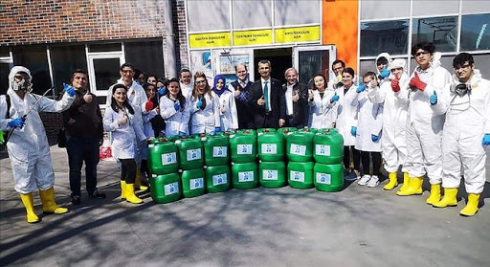
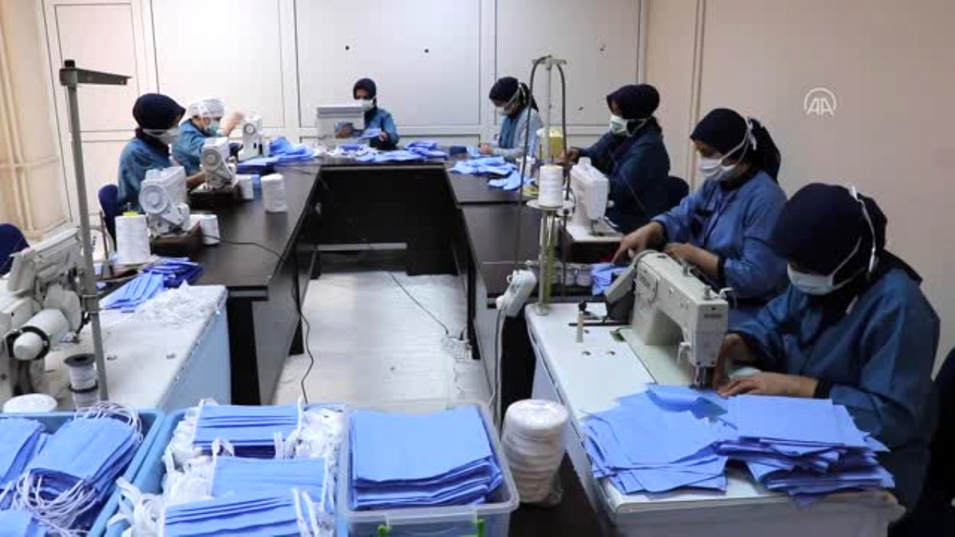
Dezenfektan,kolonya ve maske ürünlerine o kadar çok talep gösterildiki stoklar zorlanır hale geldi.
Bu nedenlerden dolayı stokların yetişmesi için meslek liselerinde bu ürünlerin üretimine başlandı.

Slide 6
We Are Social 2020 Araştırması
4.54 milyar kişi internet kullanıcısı buda dünya nüfusunun sadece %59 u demek
3.80 milyar kişi sosyal medya kullanıcısı var buda dünya nüfusunun %49 u demek
5.19 milyar kişi mobil kullanıcı buda dünya nüfusunun sadece %67 sini oluşturmaktadır.

Slide 7
Teknoloji ile birlikte hayatımıza giren internet,mobil cihazlar,sosyal medya ve reklamlarında aracılığı ile e-ticaret sektörü giderek büyüyen ve gelişen sektörler arasındaydı.Covid 19 virüsü ile birlikte zaten büyüme açısındanhızlı bir ivme yakalayan bu sektörün daha da büyümesine neden olmuştıur.

Slide 8
Böyle bir dönemde birçok sektörde insanlar işçilerini çıkarmak zorunda kalırken e-ticaret sektöründe stokların yetişememesinden kaynaklı işçi alımları gerçekleştirildi ve durum sektördeki istihdamı arttırmış oldu.
Sonuç olarak bir çok firma virüsün etlilerinden olumsuz etkilenip firmalarını dahi kapatıp zarar ederken e-ticaret sektörü sektörler arasından bu virüsten olumlu anlamda en çok etkilenen ve kara geçen sektör olmuştur.

Slide 9
TEKNOLOJİNİN COVİD-19 PANDEMİSİNİN OLUMSUZ ETKİLERİNİ YIKICI ETKİLERİ
Biliyoruz ki geçmişten bu güne teknoloji insan hayatını ciddi anlamda kolaylaştıran ve fayda sağlayan bir faktör olmuştur.Peki ya böyle bir dönemde ülkeler neler yapmış bir inceleyelim;
Çin; ; AI odaklı çalışmalar gerçekleştiren Beijing merkezli bir start-up olan Infervision geliştirdiği yapay zeka tabanlı çözüm ile hastalığın etkili bir şekilde tespit edilip izlenmesine olanak sağlayan bir sistem geliştirdi. Teşhis hızını artıran bu çözüm sayesinde, hastanelerde artan paniğin azaltılması da sağlanmaktadır.

Slide 10
Türkiye; Sağlık Bakanlığı tarafından kovid-19 için yerli tanı kiti geliştirildi. Yerli kaynaklarla üretilen Kovid-19 için geliştirilen tanı kiti, 90-120 dakika arasında sonuç vermektedir.
Kovid-19 Aplikasyonu
Bu aplikasyon hem hastaların takibini , hem de kendi durumlarını anlık görebilecekleri bir sistemdir. Hastaların hareketliliği gördüğünde ise bir mesajla kendisini uyaran, evde izole olmasını hatırlatan ve devamında gerektiğinde emniyet kuvvetlerinin de devreye gireceği bir sistemdir.
Hayat Eve Sığar Aplikasyonu
Hayat Eve Sığar uygulamasıyla vatandaşların korona virüsünden korunması amaçlanıyor. korona risk haritası görevi gören uygulama sayesinde bireyler yakınlarındaki riskli bölgeleri öğrenebilecekler. Aynı zamanda harita üzerinde hastane, eczane, market zincirleri, metro ve duraklar gibi temel ihtiyaç noktalarına kolayca ulaşabilir, evde izolasyon, enfekte kişiler ve riskli bölgelerin yoğunluğuna bakabilecekler
Hollanda; Rotterdam’daki Erasmus Medikal Merkezi ve Utrecht’teki tıp üniversitesinde çalışan Hollandalı bilim insanları koronavirüsüne karşı özel antikor geliştirmeyi başaran ilk kişiler oldu.
Türkiye’de dahil olmak üzere bir çok ülke virüse etkili aşı çalışmalarına devam etmektedir.

Slide 11
Virüs ile birlikte eğitim ve iş hayatının aksamaması için bir çok ülkede eğitimler internet aracılığı ile online bir şekilde verilmeye başlandı.
İş hayatında ise toplantılar,iş görev ve dağılımları yine internet aracılığı ile yapılmaya başlandı.
Yine hayatımızda virüs ile birlikte aksayan bir başka husus sosyal yaşantımız.Virüs nedeni ile görüşemediğimiz yakınlarımız ile internet ve mobil cihazlar üzerinden görüşüp sosyalleşmeye başladık.
Çeşitli yasaklar ve sokağa çıkamama nedenlerinden dolayı bir çok insan alışverişlerini internet aracılığı ile yapmaya başladı.
Normal hayatımızda bile teknoloji yaşamımızı inanılmaz şekilde kolaylaştırırken böyle bir dönemde teknolojinin gerek sağlık gerek eğitim,iş,alışveriş,sosyal yaşam gibi bir çok alanda hayatımızı daha da kolaylaştırdığını ve hayatımızın her alanında olduğunu görüyoruz.

